Slide 1

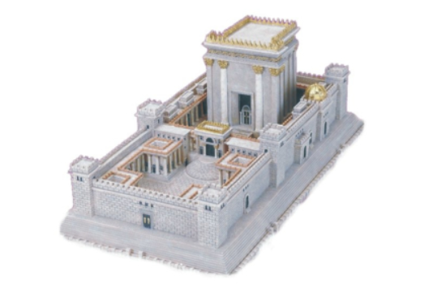
Bouw een tempel
2 Kronieken 34:8
Toen Josia achttien jaar koning was, wat hij nog steeds bezig om het land en de tempel van de Heer, zijn God, rein te maken. Toen gaf hij een opdracht aan de leider van de stad en aan de secretaris van de koning: zij moesten de tempel gaan herstellen.
Opdracht:
Bouw een tempel van de materialen die klaarstaan.
Kijk naar de afbeeldingen van de tempel zoals die eruitzag in de tijd van Josia en probeer deze na te bouwen.
Vragen om door te praten:
Wat vind jij van de tempel uit de tijd van Josia?
Wat is een tempel eigenlijk? En waarvoor werd een tempel gebruikt in de bijbel?

